Slide 1

Prodaja sportkse opreme
Uvod u softversko inzenjerstvo
Teodora Vulic 64/19 Pavle Otasevic 29/19 Petar Vlajic 32/19

Slide 2
Uvod
Ecommerce Web aplikacija koja ima cilj da korisniku omoguci pregled sirokog asortimana I mogucnost porucivanja proizvoda online
Za izradu aplikacije koriscen je najpopularniji CMS Wordpress sa woocommerce pluginom.

Slide 3
Kratak opis sistema
Proces je sledeci:
Korisnik ulazi na sajt
Pregleda asortiman i bira proizovde koje zeli da poruci
Proizvodi se dodaju u korpu I njihove cene se sabiraju u ukupnu cenu
Kada korisnik potvrdi narudzbinu, iskace prozor u kojem treba da unese informacije vezano za dostavu I placanje
Porudzbina sa informacijama o dostavi i uplati dolazi do prodavnice koja dalje salje zeljenje proizvode korisniku

Slide 4
Ucesnici u sistemu
Kupac (klijent)
Admin (Operater)
Magacioner
Kurir

Slide 5
Slucaj “Narucivanje sportske opreme”
Akteri: kupac
Preduslov: Nema
Postuslov: kupac je popunio odgovarajuce podatke i kliknuo kupi
Ulaz: Nema
Izlaz: Narudbzina poslata

Slide 6
Slucaj “Narucivanje Sportske opreme”
Glavni tok:
Kupac ulazi na sajt
Razgleda proizvode
Proizvode koje zeli da kupi dodaje u korpu
Zavrsava sa odabirom proizvoda i ide na checkout stranu
Unosi svoje podatke
Bira nacin placanja
Salje narudzbinu

Slide 7
Slucaj “Narucivanje Sportske opreme”
Alternativni tokovi:
3A. Korisnik nema dovoljno novca na racunu
1A Korisnik bira placanje pouzecu i salje narudzbinu ili odustaje od kupovine
1B Korisnik odustaje od kupovine

Slide 8
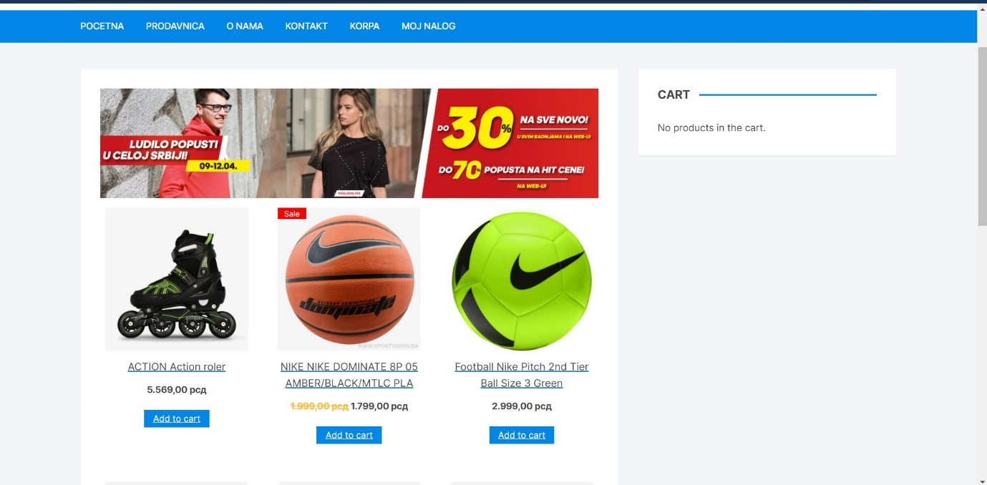
Interfejs I koraci Narucivanja Sportske opreme
Pristup stranici I katalogu proizvoda

Slide 9
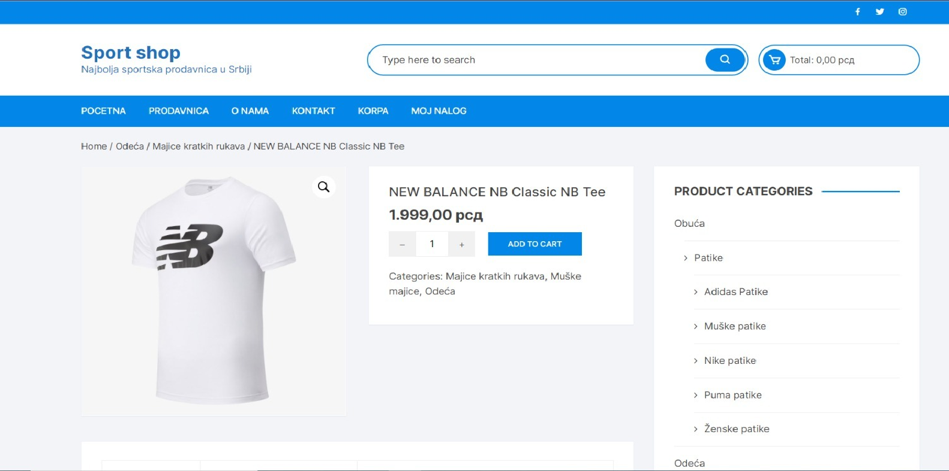
Interfejs I koraci Narucivanja Sportske opreme
Stranica sa detaljem pojedinacnog proizvoda kao I mogucnost dodavanja u korpu I biranja kolicine

Slide 10
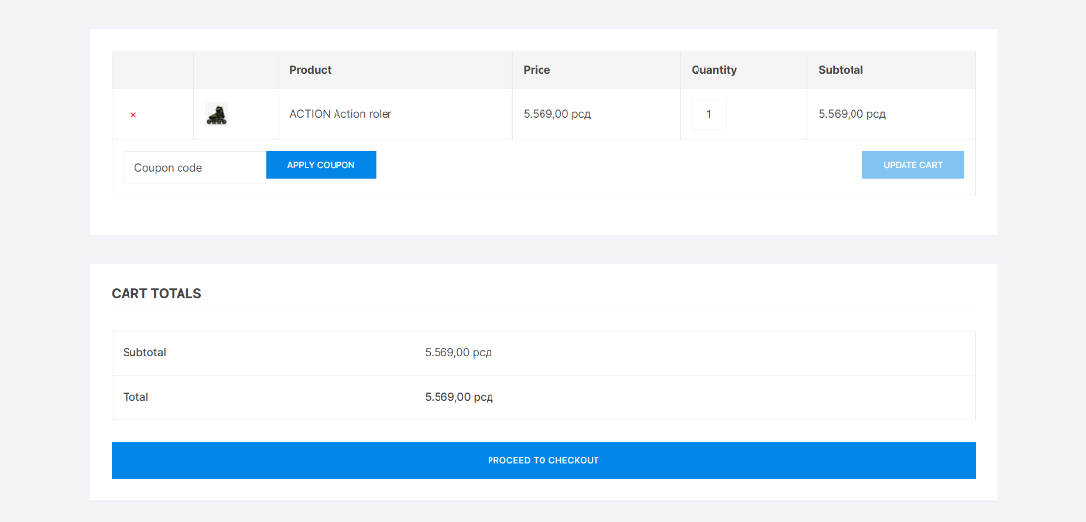
Interfejs I koraci Narucivanja Sportske opreme
Klikom na stavku “Korpa” u navigacionom meniju kupac može da vidi sve artike koje želi da kupi kao I njihovu ukupnu cenu

Slide 11
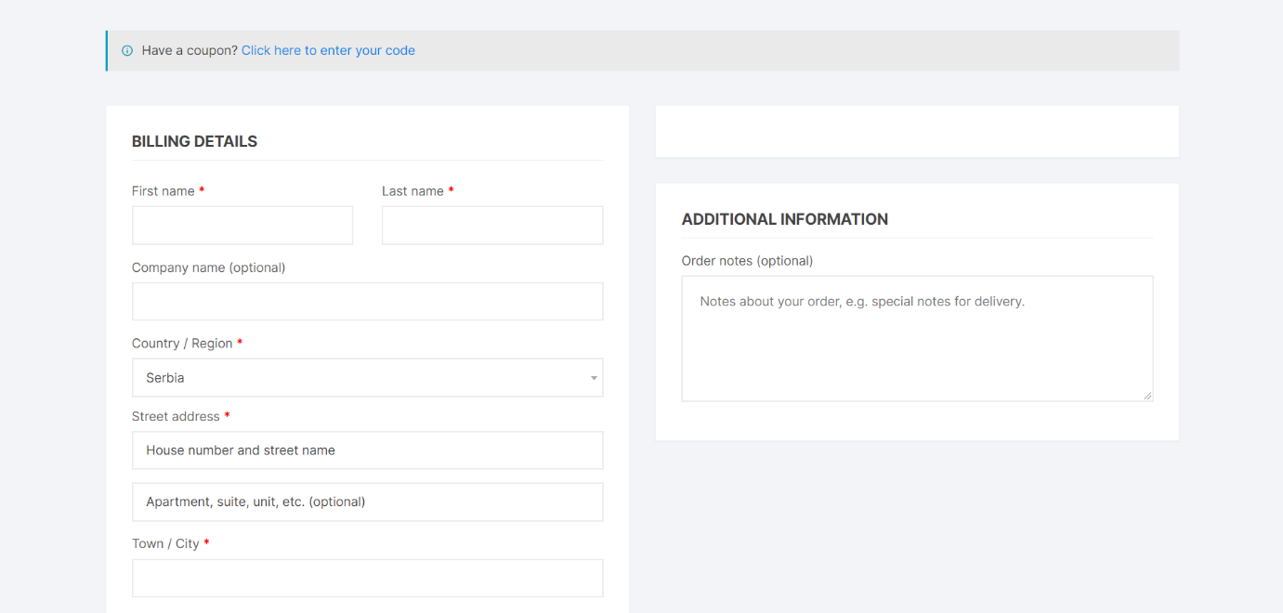
Interfejs I koraci Narucivanja Sportske opreme
Unos podatak za dostavu I potvrda porudzbine

Slide 12
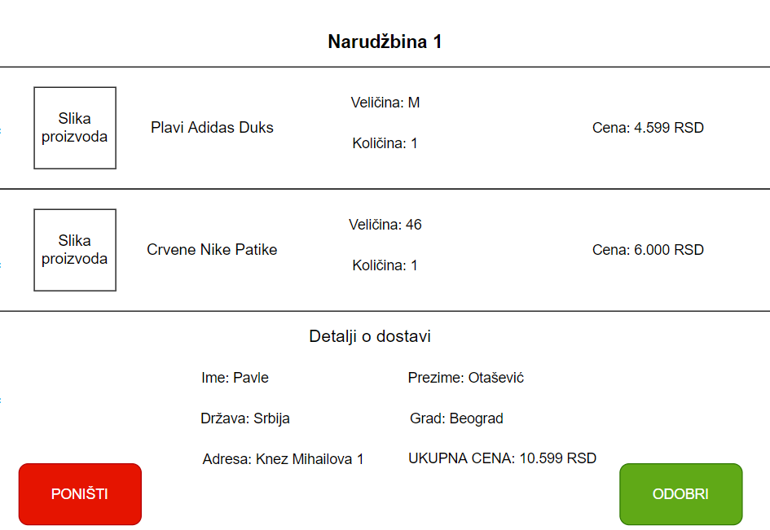
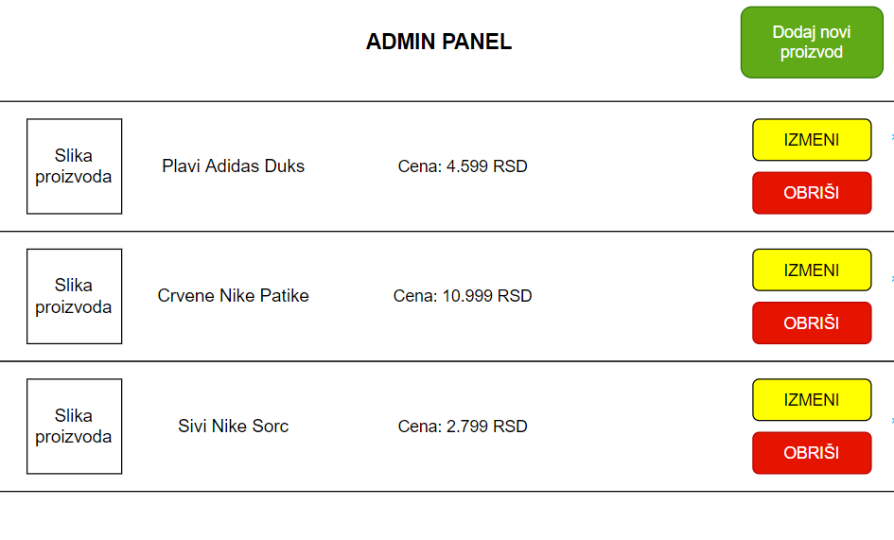
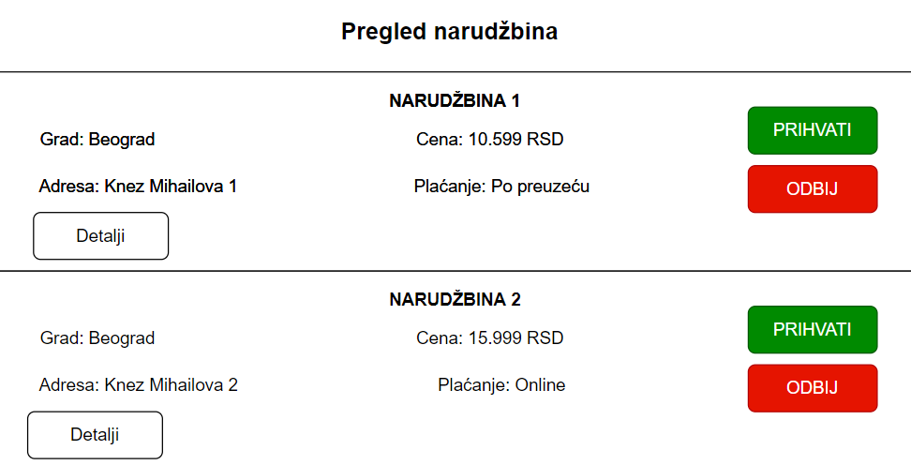
ADMIN

Slide 13
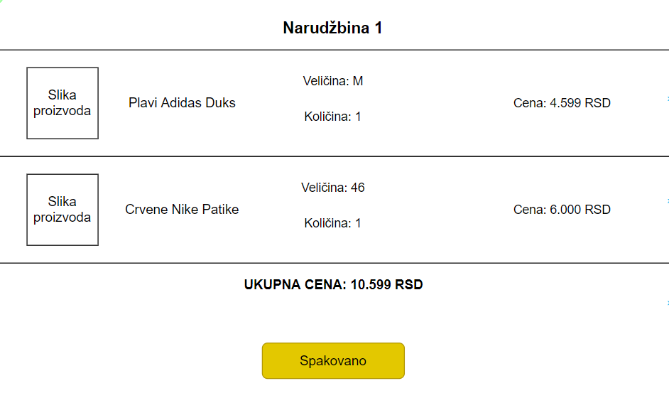
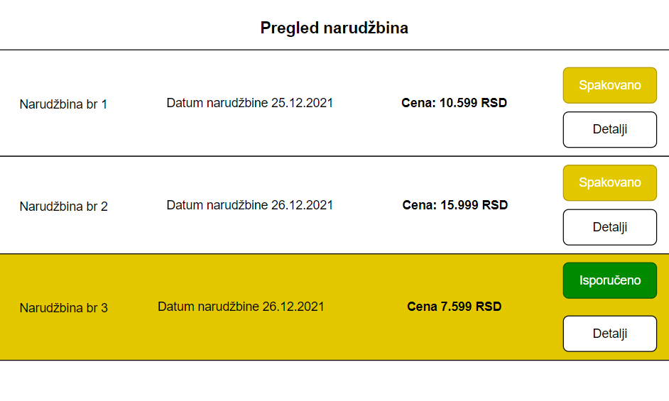
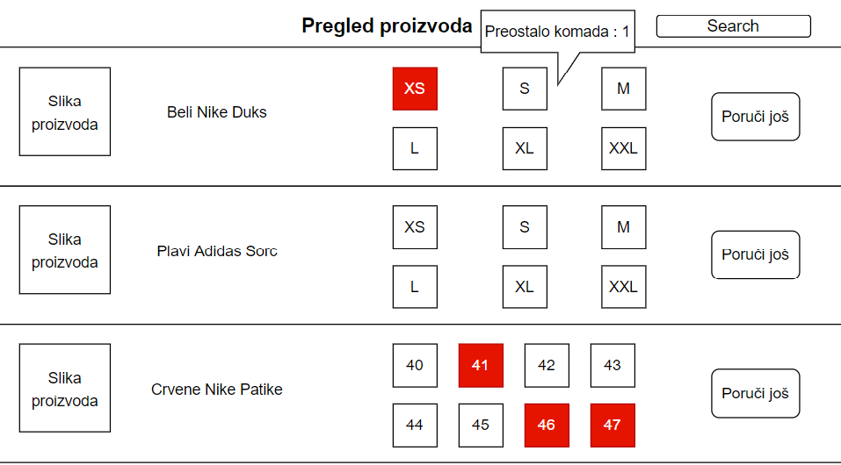
MAGACIONER

Slide 14
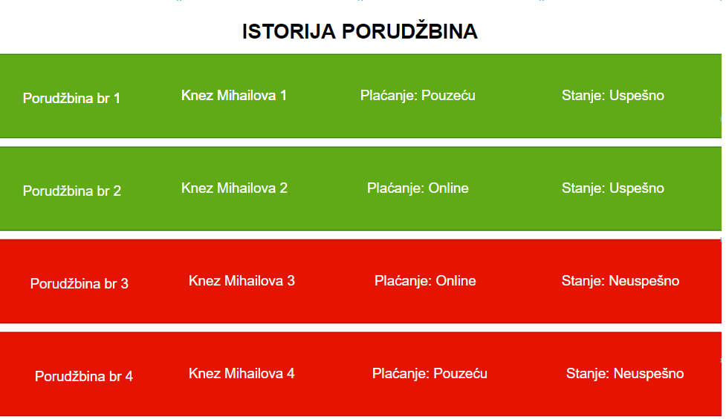
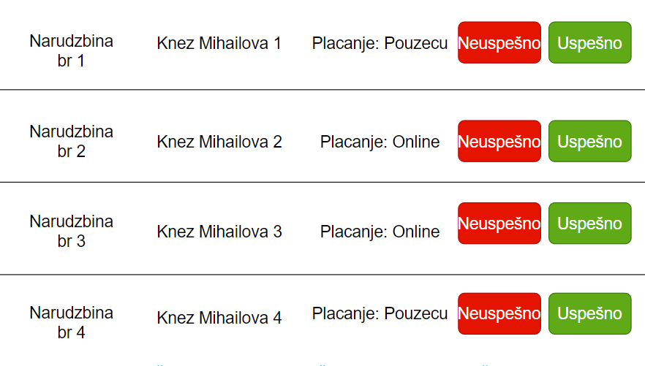
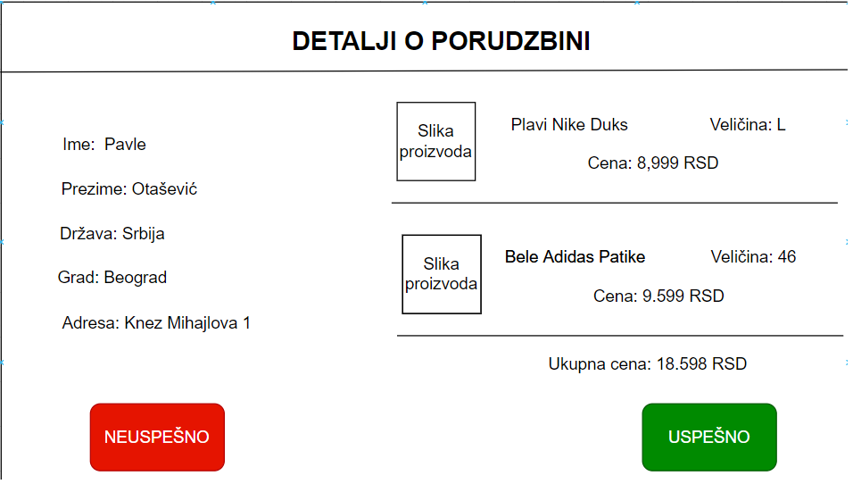
KURIR

Slide 15
HVALA NA PAZNJI

